Slide 1

Mathe III
Ralf Herbrich
Parameterschätzung

Slide 2
Überblick
Parametrische Schätzer
Eigenschaften von Schätzern
Verteilung von Schätzern
Maximum Likelihood Schätzer
Method of Moments

Slide 3
Überblick
Parametrische Schätzer
Eigenschaften von Schätzern
Verteilung von Schätzern
Maximum Likelihood Schätzer
Method of Moments

Slide 4

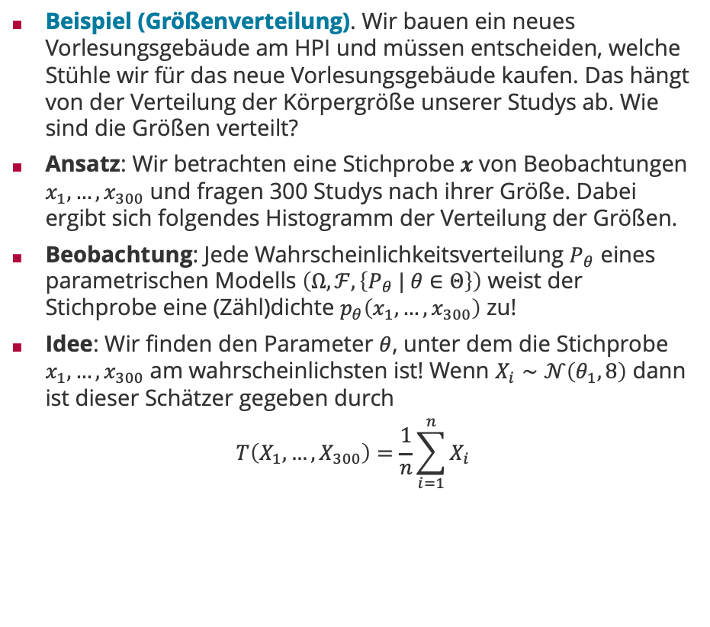
Wiederholung: Parameterschätzung
Beispiel (Größenverteilung). Wir bauen ein neues Vorlesungsgebäude am HPI und müssen entscheiden, welche Stühle wir für das neue Vorlesungsgebäude kaufen. Das hängt von der Verteilung der Körpergröße unserer Studys ab. Wie sind die Größen verteilt?
Ansatz: Wir betrachten eine Stichprobe $x$ von Beobachtungen $x_{1},…,x_{300}$ und fragen 300 Studys nach ihrer Größe. Dabei ergibt sich folgendes Histogramm der Verteilung der Größen.
Beobachtung: Jede Wahrscheinlichkeitsverteilung $P_{θ}$ eines parametrischen Modells $\left(Ω,ℱ,\left\{P_{θ} | θ∈Θ\right\}\right)$ weist der Stichprobe eine (Zähl)dichte $p_{θ}\left(x_{1},…,x_{300}\right)$ zu!
Idee: Wir finden den Parameter $θ$, unter dem die Stichprobe $x_{1},…,x_{300}$ am wahrscheinlichsten ist! Wenn $X_{i}∼𝒩\left(θ_{1},8\right)$ dann ist dieser Schätzer gegeben durch
$$T\left(X_{1},…,X_{300}\right)=\frac{1}{n}\sum_{i=1}^{n}{X_{i}}$$

Slide 5

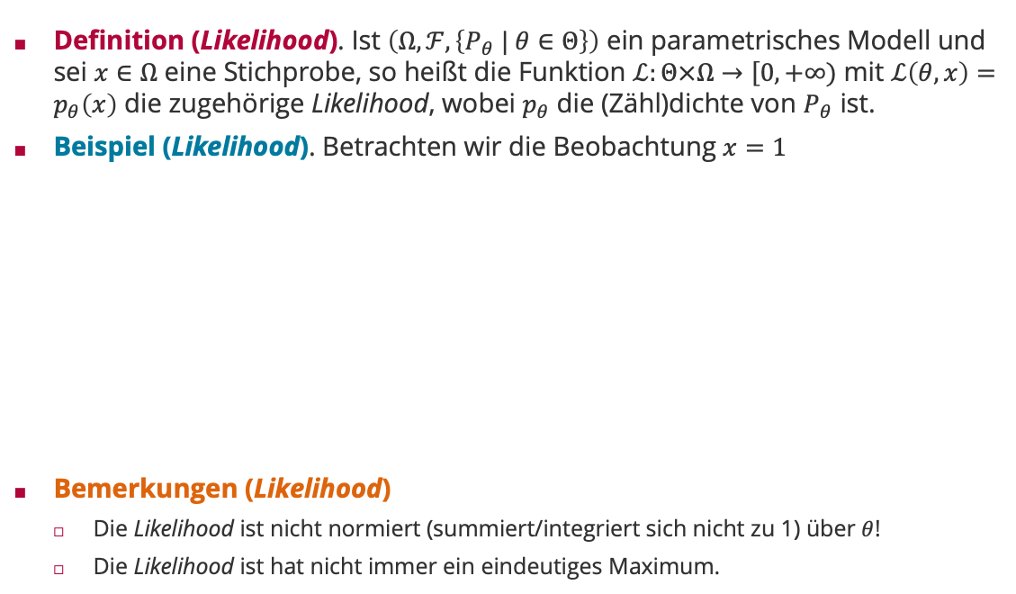
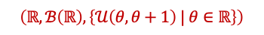

Likelihood
Definition (Likelihood). Ist $\left(Ω,ℱ,\left\{P_{θ} | θ∈Θ\right\}\right)$ ein parametrisches Modell und sei $x∈Ω$ eine Stichprobe, so heißt die Funktion $ℒ:Θ×Ω→\left[0,+∞\right.)$ mit $ℒ\left(θ,x\right)=p_{θ}\left(x\right)$ die zugehörige Likelihood, wobei $p_{θ}$ die (Zähl)dichte von $P_{θ}$ ist.
Beispiel (Likelihood). Betrachten wir die Beobachtung $x=1$
Bemerkungen (Likelihood)
Die Likelihood ist nicht normiert (summiert/integriert sich nicht zu 1) über $θ$!
Die Likelihood ist hat nicht immer ein eindeutiges Maximum.
$$\left(ℝ,ℬ\left(ℝ\right),\left\{𝒩\left(θ,1\right) | θ∈ℝ\right\}\right)$$
$$\left(ℝ,ℬ\left(ℝ\right),\left\{𝒰\left(0,θ\right) | θ∈ℝ\right\}\right)$$
$$\left(ℝ,ℬ\left(ℝ\right),\left\{𝒰\left(θ,θ+1\right) | θ∈ℝ\right\}\right)$$

Slide 6
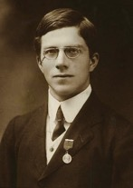
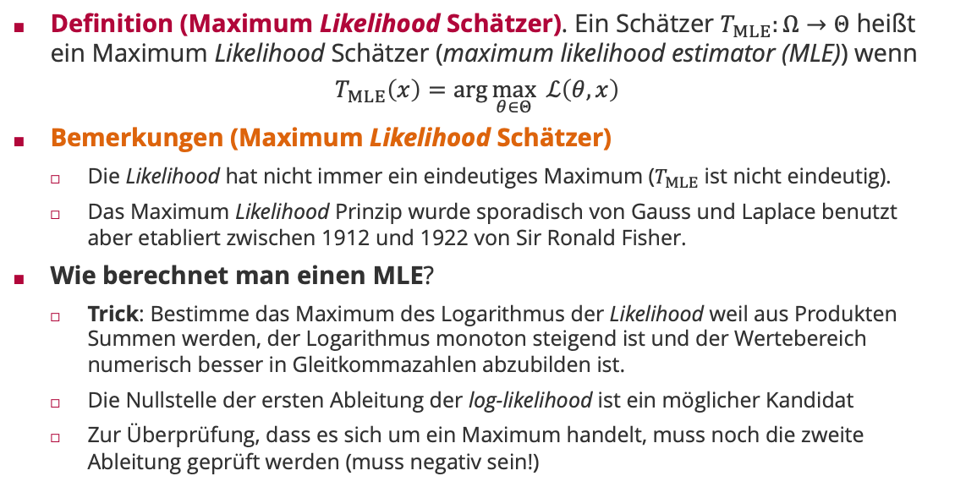
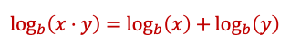
Maximum Likelihood Schätzer
Definition (Maximum Likelihood Schätzer). Ein Schätzer $T_{MLE}:Ω→Θ$ heißt ein Maximum Likelihood Schätzer (maximum likelihood estimator (MLE)) wenn
$$T_{MLE}\left(x\right)=\arg{\max_{θ∈Θ}{ ℒ\left(θ,x\right)}}$$
Bemerkungen (Maximum Likelihood Schätzer)
Die Likelihood hat nicht immer ein eindeutiges Maximum ($T_{MLE}$ ist nicht eindeutig).
Das Maximum Likelihood Prinzip wurde sporadisch von Gauss und Laplace benutzt aber etabliert zwischen 1912 und 1922 von Sir Ronald Fisher.
Wie berechnet man einen MLE?
Trick: Bestimme das Maximum des Logarithmus der Likelihood weil aus Produkten Summen werden, der Logarithmus monoton steigend ist und der Wertebereich numerisch besser in Gleitkommazahlen abzubilden ist.
Die Nullstelle der ersten Ableitung der log-likelihood ist ein möglicher Kandidat
Zur Überprüfung, dass es sich um ein Maximum handelt, muss noch die zweite Ableitung geprüft werden (muss negativ sein!)
Sir Ronald Fisher (1890 – 1962)
$$\log_{b}\left(x⋅y\right)=\log_{b}\left(x\right)+\log_{b}\left(y\right)$$

Slide 7
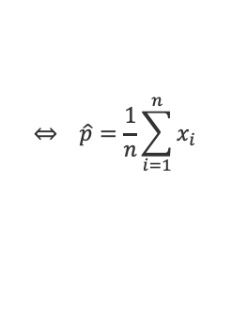
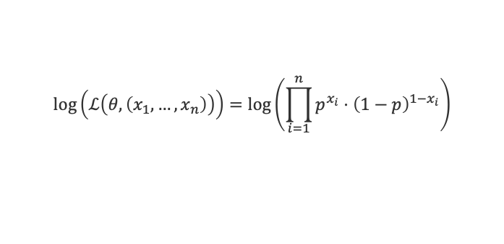
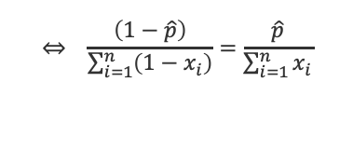
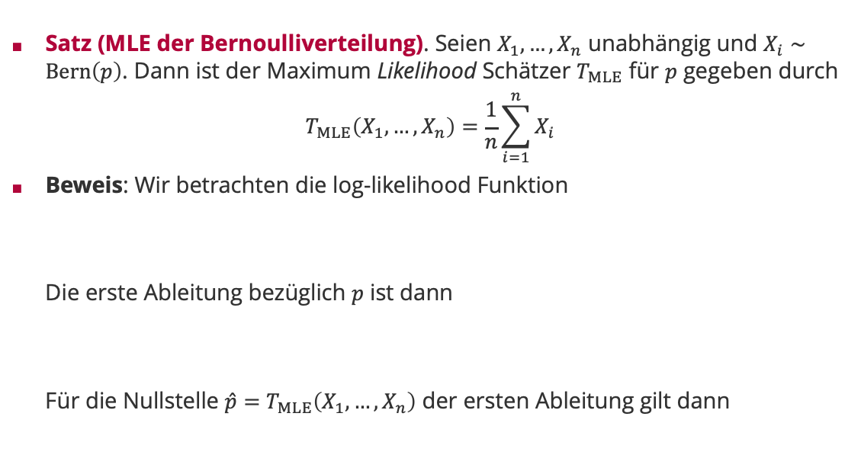
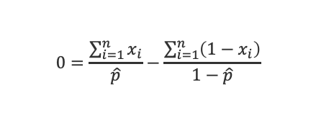
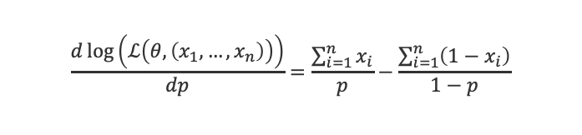
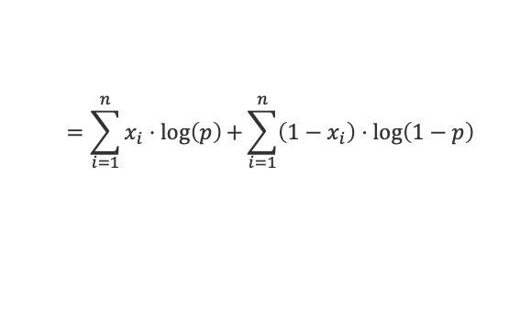
MLE für die Bernoulliverteilung
Satz (MLE der Bernoulliverteilung). Seien $X_{1},…,X_{n}$ unabhängig und $X_{i}∼Bern\left(p\right)$. Dann ist der Maximum Likelihood Schätzer $T_{MLE}$ für $p$ gegeben durch
$$T_{MLE}\left(X_{1},…,X_{n}\right)=\frac{1}{n}\sum_{i=1}^{n}{X_{i}}$$
Beweis: Wir betrachten die log-likelihood Funktion
Die erste Ableitung bezüglich $p$ ist dann
Für die Nullstelle $\hat{p}=T_{MLE}\left(X_{1},…,X_{n}\right)$ der ersten Ableitung gilt dann
$$\log\left(ℒ\left(θ,\left(x_{1},…,x_{n}\right)\right)\right)=\log\left(\prod_{i=1}^{n}{p^{x_{i}}⋅{\left(1−p\right)}^{1−x_{i}}}\right)$$
$$=\sum_{i=1}^{n}{x_{i}⋅log\left(p\right)}+{\sum_{i=1}^{n}{\left(1−x_{i}\right)⋅\log\left(1−p\right)}}$$
$$\frac{d\log\left(ℒ\left(θ,\left(x_{1},…,x_{n}\right)\right)\right)}{dp}=\frac{\sum_{i=1}^{n}{x_{i}}}{p}−\frac{\sum_{i=1}^{n}{\left({1−x}_{i}\right)}}{1−p}$$
$$0=\frac{\sum_{i=1}^{n}{x_{i}}}{\hat{p}}−\frac{\sum_{i=1}^{n}{\left({1−x}_{i}\right)}}{1−\hat{p}}$$
$$⇔ \frac{\left(1−\hat{p}\right)}{\sum_{i=1}^{n}{\left({1−x}_{i}\right)}}=\frac{\hat{p}}{\sum_{i=1}^{n}{x_{i}}}$$
$$⇔ \hat{p}=\frac{1}{n}\sum_{i=1}^{n}{x_{i}}$$

Slide 8
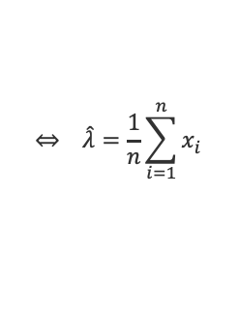
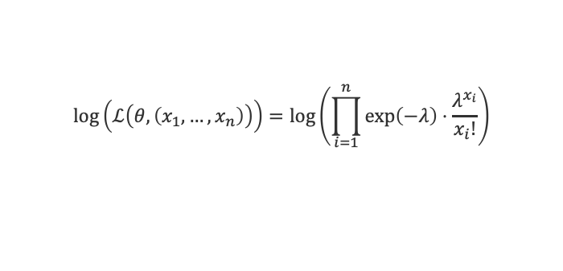
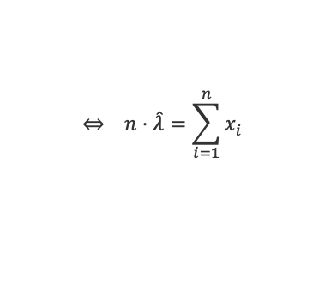
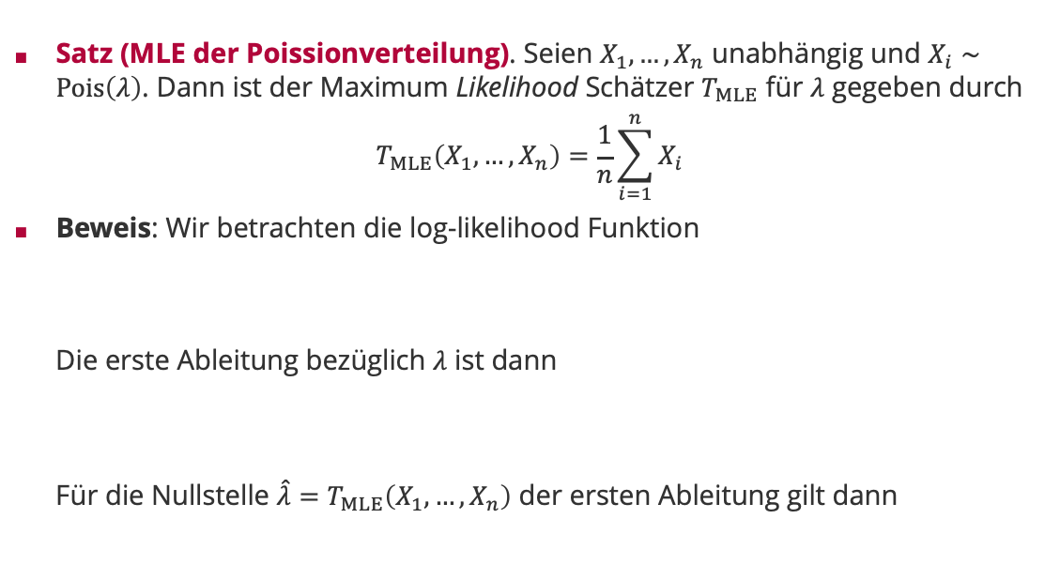
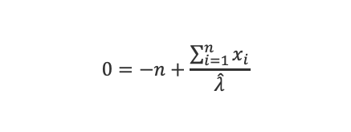
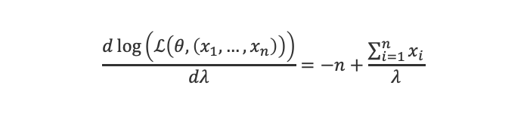
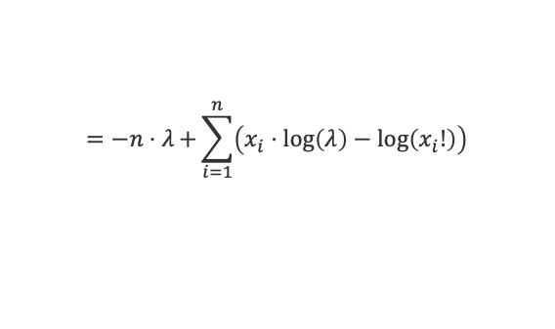
MLE für die Poissionverteilung
Satz (MLE der Poissionverteilung). Seien $X_{1},…,X_{n}$ unabhängig und $X_{i}∼Pois\left(λ\right)$. Dann ist der Maximum Likelihood Schätzer $T_{MLE}$ für $λ$ gegeben durch
$$T_{MLE}\left(X_{1},…,X_{n}\right)=\frac{1}{n}\sum_{i=1}^{n}{X_{i}}$$
Beweis: Wir betrachten die log-likelihood Funktion
Die erste Ableitung bezüglich $λ$ ist dann
Für die Nullstelle $\hat{λ}=T_{MLE}\left(X_{1},…,X_{n}\right)$ der ersten Ableitung gilt dann
$$\log\left(ℒ\left(θ,\left(x_{1},…,x_{n}\right)\right)\right)=\log\left(\prod_{i=1}^{n}{\exp\left(−λ\right)⋅\frac{λ^{x_{i}}}{x_{i}!}}\right)$$
$$=−n⋅λ{+}\sum_{i=1}^{n}{\left(x_{i}⋅log\left(λ\right)−log\left(x_{i}!\right)\right)}$$
$$\frac{d\log\left(ℒ\left(θ,\left(x_{1},…,x_{n}\right)\right)\right)}{dλ}=−n+\frac{\sum_{i=1}^{n}{x_{i}}}{λ}$$
$$0=−n+\frac{\sum_{i=1}^{n}{x_{i}}}{\hat{λ}}$$
$$⇔ n⋅\hat{λ}=\sum_{i=1}^{n}{x_{i}}$$
$$⇔ \hat{λ}=\frac{1}{n}\sum_{i=1}^{n}{x_{i}}$$

Slide 9
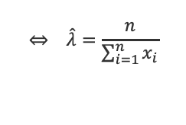
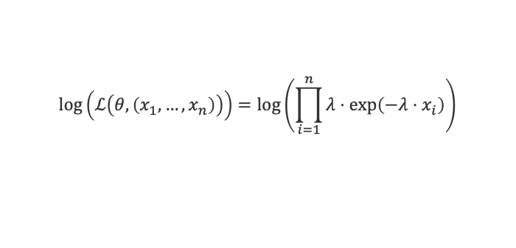
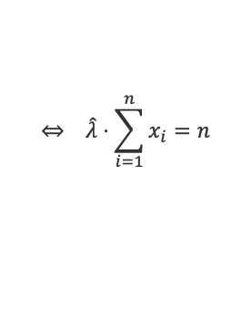
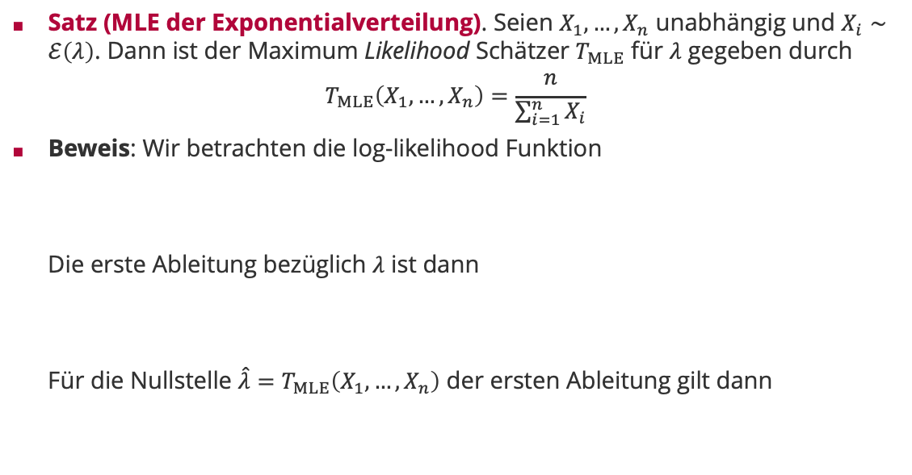
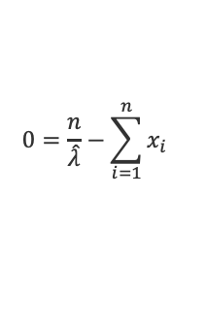
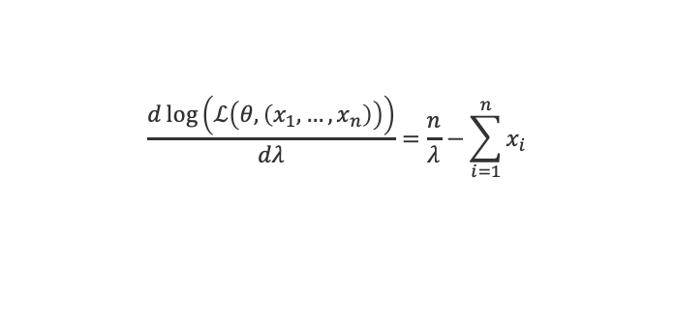
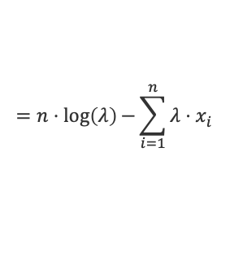
MLE für die Exponentialverteilung
Satz (MLE der Exponentialverteilung). Seien $X_{1},…,X_{n}$ unabhängig und $X_{i}∼ℰ\left(λ\right)$. Dann ist der Maximum Likelihood Schätzer $T_{MLE}$ für $λ$ gegeben durch
$$T_{MLE}\left(X_{1},…,X_{n}\right)=\frac{n}{\sum_{i=1}^{n}{X_{i}}}$$
Beweis: Wir betrachten die log-likelihood Funktion
Die erste Ableitung bezüglich $λ$ ist dann
Für die Nullstelle $\hat{λ}=T_{MLE}\left(X_{1},…,X_{n}\right)$ der ersten Ableitung gilt dann
$$\log\left(ℒ\left(θ,\left(x_{1},…,x_{n}\right)\right)\right)=\log\left(\prod_{i=1}^{n}{λ⋅\exp\left(−λ⋅x_{i}\right)}\right)$$
$$=n⋅\log\left(λ\right){−}\sum_{i=1}^{n}{λ⋅x_{i}}$$
$$\frac{d\log\left(ℒ\left(θ,\left(x_{1},…,x_{n}\right)\right)\right)}{dλ}=\frac{n}{λ}−\sum_{i=1}^{n}{x_{i}}$$
$$0=\frac{n}{\hat{λ}}−\sum_{i=1}^{n}{x_{i}}$$
$$⇔ \hat{λ}⋅\sum_{i=1}^{n}{x_{i}}=n$$
$$⇔ \hat{λ}=\frac{n}{\sum_{i=1}^{n}{x_{i}}}$$

Slide 10

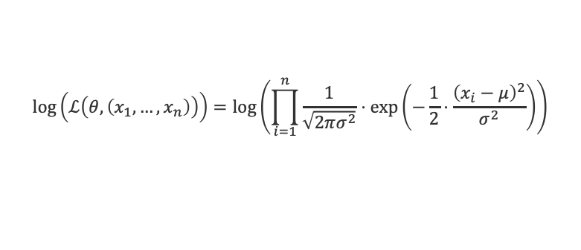
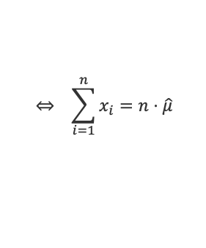
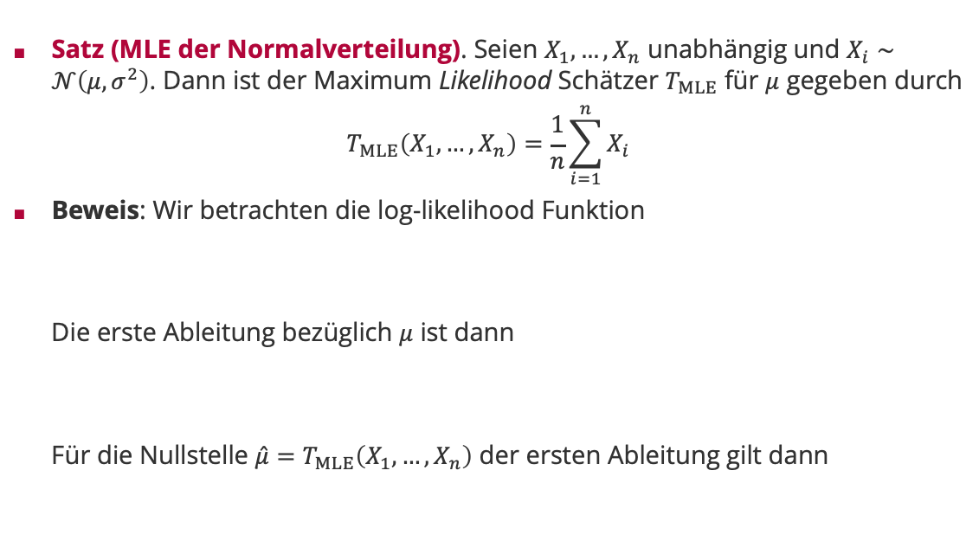
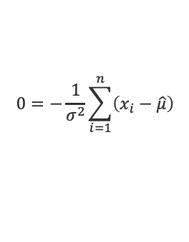
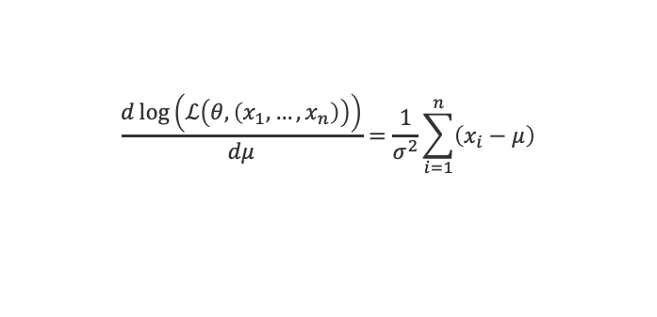
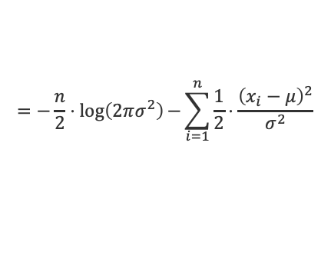
MLE für den Erwartungswert der Normalverteilung
Satz (MLE der Normalverteilung). Seien $X_{1},…,X_{n}$ unabhängig und $X_{i}∼𝒩\left(μ,σ^{2}\right)$. Dann ist der Maximum Likelihood Schätzer $T_{MLE}$ für $μ$ gegeben durch
$$T_{MLE}\left(X_{1},…,X_{n}\right)=\frac{1}{n}\sum_{i=1}^{n}{X_{i}}$$
Beweis: Wir betrachten die log-likelihood Funktion
Die erste Ableitung bezüglich $μ$ ist dann
Für die Nullstelle $\hat{μ}=T_{MLE}\left(X_{1},…,X_{n}\right)$ der ersten Ableitung gilt dann
$$\log\left(ℒ\left(θ,\left(x_{1},…,x_{n}\right)\right)\right)=\log\left(\prod_{i=1}^{n}{\frac{1}{\sqrt{2πσ^{2}}}⋅\exp\left(−\frac{1}{2}⋅\frac{{\left(x_{i}−μ\right)}^{2}}{σ^{2}}\right)}\right)$$
$$=−\frac{n}{2}⋅\log\left(2πσ^{2}\right){−}\sum_{i=1}^{n}{\frac{1}{2}⋅\frac{{\left(x_{i}−μ\right)}^{2}}{σ^{2}}}$$
$$\frac{d\log\left(ℒ\left(θ,\left(x_{1},…,x_{n}\right)\right)\right)}{dμ}=\frac{1}{σ^{2}}\sum_{i=1}^{n}{\left(x_{i}−μ\right)}$$
$$0=−\frac{1}{σ^{2}}\sum_{i=1}^{n}{\left(x_{i}−\hat{μ}\right)}$$
$$⇔ \sum_{i=1}^{n}{x_{i}}=n⋅\hat{μ}$$
$$⇔ \hat{μ}=\frac{1}{n}\sum_{i=1}^{n}{x_{i}}$$

Slide 11
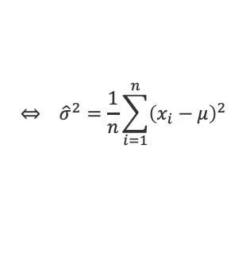

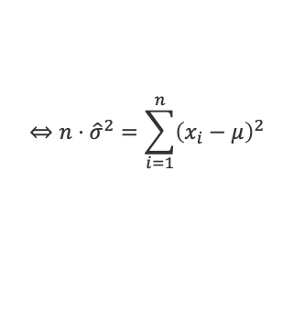
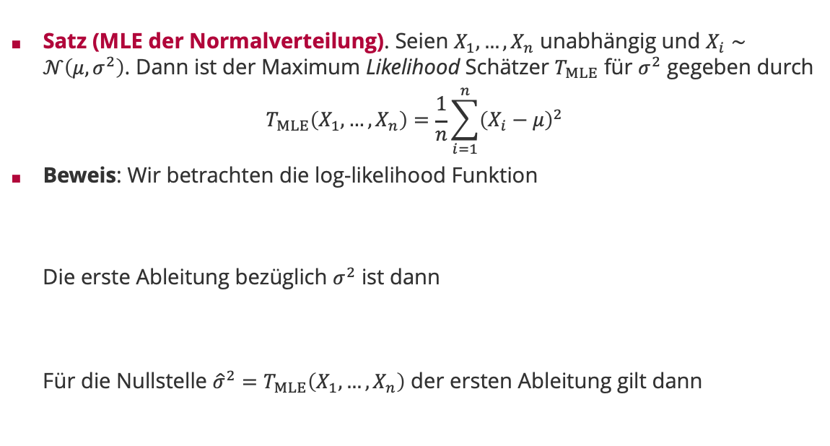
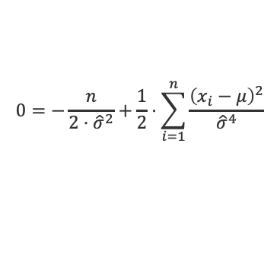
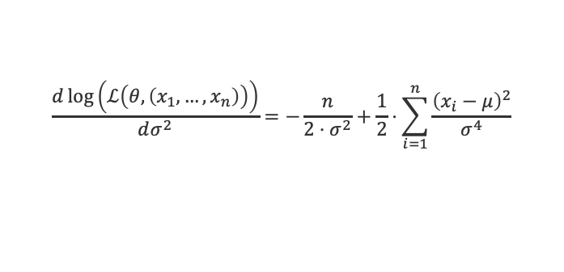
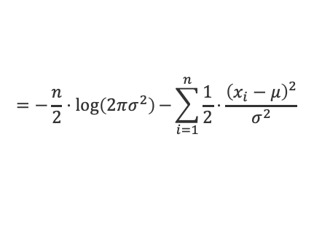

MLE für die Varianz der Normalverteilung
Satz (MLE der Normalverteilung). Seien $X_{1},…,X_{n}$ unabhängig und $X_{i}∼𝒩\left(μ,σ^{2}\right)$. Dann ist der Maximum Likelihood Schätzer $T_{MLE}$ für $σ^{2}$ gegeben durch
$$T_{MLE}\left(X_{1},…,X_{n}\right)=\frac{1}{n}\sum_{i=1}^{n}{{\left(X_{i}−μ\right)}^{2}}$$
Beweis: Wir betrachten die log-likelihood Funktion
Die erste Ableitung bezüglich $σ^{2}$ ist dann
Für die Nullstelle ${\hat{σ}}^{2}=T_{MLE}\left(X_{1},…,X_{n}\right)$ der ersten Ableitung gilt dann
Nicht erwartungstreu, wie die korrigiert empirische Varianz $\hat{V}\left[X_{1},…,X_{n}\right]$
$$\log\left(ℒ\left(θ,\left(x_{1},…,x_{n}\right)\right)\right)=\log\left(\prod_{i=1}^{n}{\frac{1}{\sqrt{2πσ^{2}}}⋅\exp\left(−\frac{1}{2}⋅\frac{{\left(x_{i}−μ\right)}^{2}}{σ^{2}}\right)}\right)$$
$$=−\frac{n}{2}⋅\log\left(2πσ^{2}\right){−}\sum_{i=1}^{n}{\frac{1}{2}⋅\frac{{\left(x_{i}−μ\right)}^{2}}{σ^{2}}}$$
$$\frac{d\log\left(ℒ\left(θ,\left(x_{1},…,x_{n}\right)\right)\right)}{dσ^{2}}=−\frac{n}{2⋅σ^{2}}+\frac{1}{2}⋅\sum_{i=1}^{n}{\frac{{\left(x_{i}−μ\right)}^{2}}{σ^{4}}}$$
$$0=−\frac{n}{2⋅{\hat{σ}}^{2}}+\frac{1}{2}⋅\sum_{i=1}^{n}{\frac{{\left(x_{i}−μ\right)}^{2}}{{\hat{σ}}^{4}}}$$
$$⇔{n⋅\hat{σ}}^{2}=\sum_{i=1}^{n}{{\left(x_{i}−μ\right)}^{2}}$$
$$⇔ {\hat{σ}}^{2}=\frac{1}{n}\sum_{i=1}^{n}{{\left(x_{i}−μ\right)}^{2}}$$

Slide 12
Überblick
Parametrische Schätzer
Eigenschaften von Schätzern
Verteilung von Schätzern
Maximum Likelihood Schätzer
Method of Moments

Slide 13

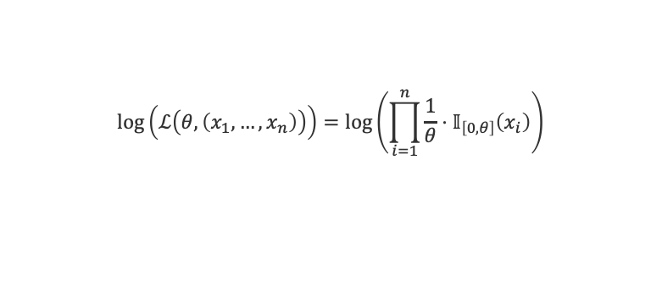
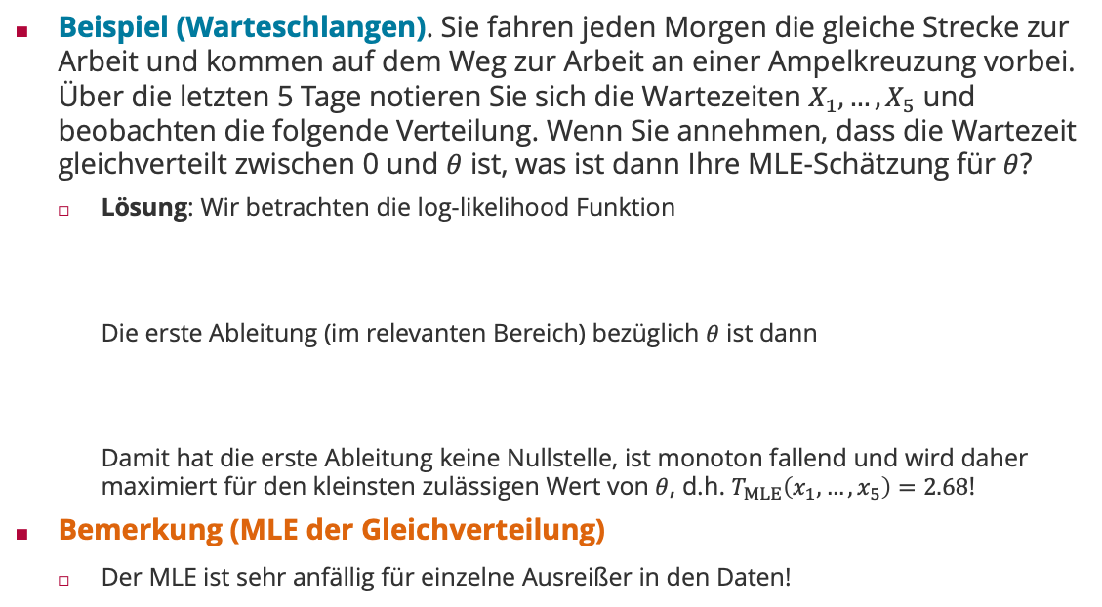

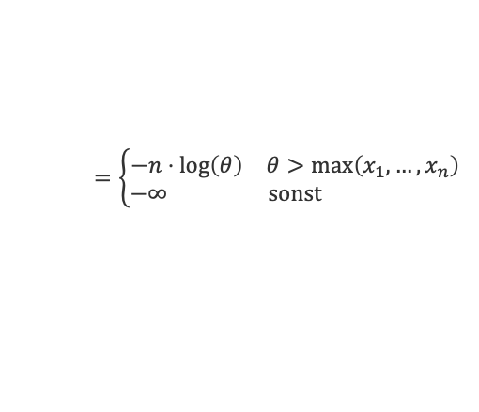
Motivation: Warteschlangen
Beispiel (Warteschlangen). Sie fahren jeden Morgen die gleiche Strecke zur Arbeit und kommen auf dem Weg zur Arbeit an einer Ampelkreuzung vorbei. Über die letzten 5 Tage notieren Sie sich die Wartezeiten $X_{1},…,X_{5}$ und beobachten die folgende Verteilung. Wenn Sie annehmen, dass die Wartezeit gleichverteilt zwischen 0 und $θ$ ist, was ist dann Ihre MLE-Schätzung für $θ$?
Lösung: Wir betrachten die log-likelihood Funktion
Die erste Ableitung (im relevanten Bereich) bezüglich $θ$ ist dann
Damit hat die erste Ableitung keine Nullstelle, ist monoton fallend und wird daher maximiert für den kleinsten zulässigen Wert von $θ$, d.h. $T_{MLE}\left(x_{1},…,x_{5}\right)=2.68$!
Bemerkung (MLE der Gleichverteilung)
Der MLE ist sehr anfällig für einzelne Ausreißer in den Daten!
$$\log\left(ℒ\left(θ,\left(x_{1},…,x_{n}\right)\right)\right)=\log\left(\prod_{i=1}^{n}{\frac{1}{θ}⋅𝕀_{\left[0,θ\right]}\left(x_{i}\right)}\right)$$
$$=\left\{\begin{aligned}\begin{matrix}−n⋅\log\left(θ\right) & θ>\max\left(x_{1},…,x_{n}\right)\end{matrix} \\ \begin{matrix}−∞ & sonst \end{matrix}\end{aligned}\right.$$
$$\frac{d\log\left(ℒ\left(θ,\left(x_{1},…,x_{n}\right)\right)\right)}{dθ}=−\frac{n}{θ}<0$$

Slide 14
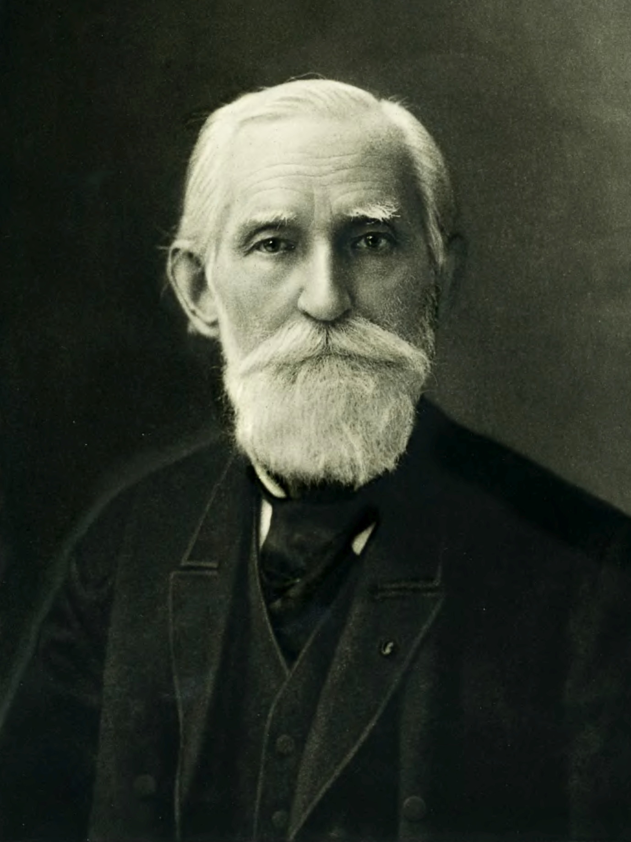
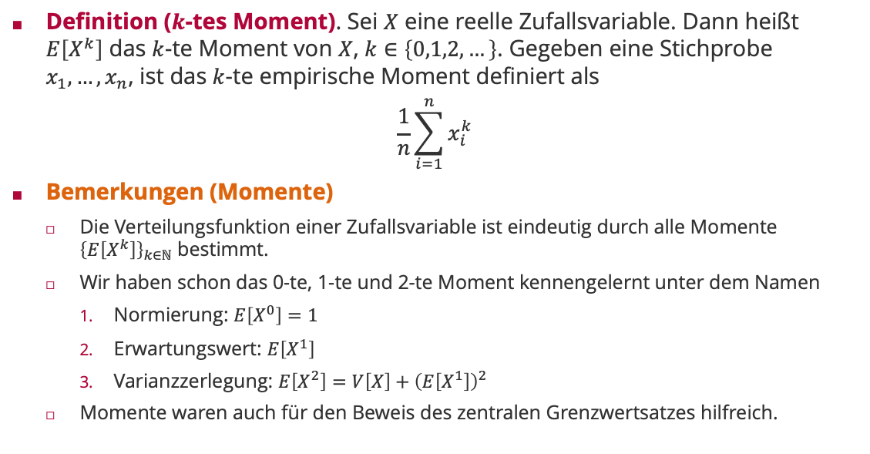
Momente einer Verteilung
Definition ($k$-tes Moment). Sei $X$ eine reelle Zufallsvariable. Dann heißt $E\left[X^{k}\right]$ das $k$-te Moment von $X$, $k∈\left\{0,1,2,…\right\}$. Gegeben eine Stichprobe $x_{1},…,x_{n}$, ist das $k$-te empirische Moment definiert als
$$\frac{1}{n}\sum_{i=1}^{n}{x_{i}^{k}}$$
Bemerkungen (Momente)
Die Verteilungsfunktion einer Zufallsvariable ist eindeutig durch alle Momente ${\left\{E\left[X^{k}\right]\right\}}_{k∈ℕ}$ bestimmt.
Wir haben schon das 0-te, 1-te und 2-te Moment kennengelernt unter dem Namen
Normierung: $E\left[X^{0}\right]=1$
Erwartungswert: $E\left[X^{1}\right]$
Varianzzerlegung: $E\left[X^{2}\right]=V\left[X\right]+{\left(E\left[X^{1}\right]\right)}^{2}$
Momente waren auch für den Beweis des zentralen Grenzwertsatzes hilfreich.
Pafnuty Chebyshev (1821 – 1894)

Slide 15
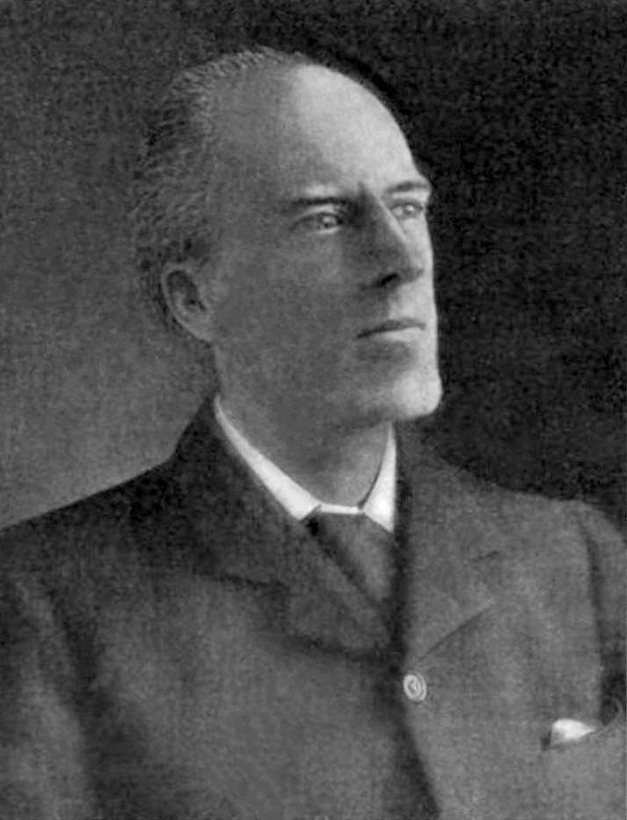

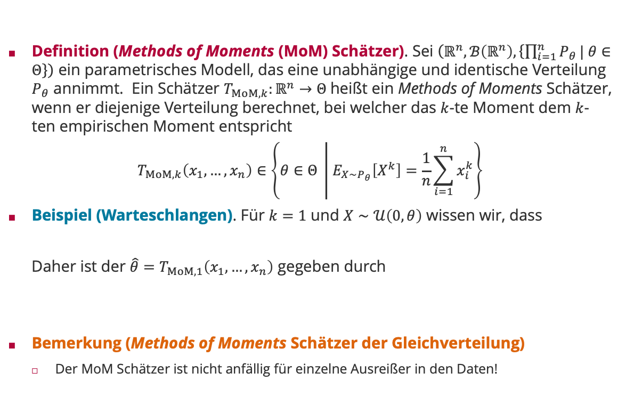
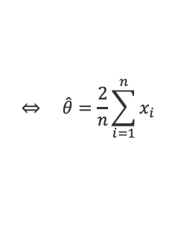
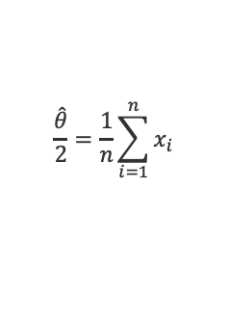
Methods of Moments
Definition (Methods of Moments (MoM) Schätzer). Sei $\left(ℝ^{n},ℬ\left(ℝ^{n}\right),\left\{\prod_{i=1}^{n}{P_{θ}}| θ∈Θ\right\}\right)$ ein parametrisches Modell, das eine unabhängige und identische Verteilung $P_{θ}$ annimmt. Ein Schätzer $T_{MoM,k}:ℝ^{n}→Θ$heißt ein Methods of Moments Schätzer, wenn er diejenige Verteilung berechnet, bei welcher das $k$-te Moment dem $k$-ten empirischen Moment entspricht
$$T_{MoM,k}\left(x_{1},…,x_{n}\right)∈\left\{θ∈Θ \left| E_{X∼P_{θ}}\left[X^{k}\right]=\frac{1}{n}\sum_{i=1}^{n}{x_{i}^{k}}\right.\right\}$$
Beispiel (Warteschlangen). Für $k=1$ und $X∼𝒰\left(0,θ\right)$ wissen wir, dass
Daher ist der $\hat{θ}=T_{MoM,1}\left(x_{1},…,x_{n}\right)$ gegeben durch
Bemerkung (Methods of Moments Schätzer der Gleichverteilung)
Der MoM Schätzer ist nicht anfällig für einzelne Ausreißer in den Daten!
Karl Pearson (1857 – 1936)
$$E\left[X^{1}\right]=\frac{θ}{2}$$
$$\frac{\hat{θ}}{2}=\frac{1}{n}\sum_{i=1}^{n}{x_{i}}$$
$$⇔ \hat{θ}=\frac{2}{n}\sum_{i=1}^{n}{x_{i}}$$

Slide 16
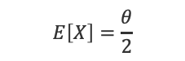
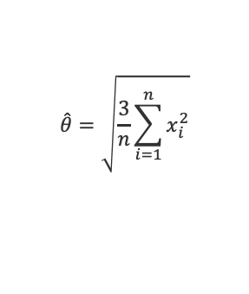




Methods of Moments Beispiel
Beispiel (Warteschlangen). Welchen MoM Schätzer bekommen wir für $k=2$ und $X∼𝒰\left(0,θ\right)$?
Lösung: Wir wissen aus den Eigenschaften der Gleichverteilung, dass
Daher ist der $\hat{θ}=T_{MoM,2}\left(x_{1},…,x_{n}\right)$ für $k=2$ gegeben durch
Bemerkung (Schätzer der Gleichverteilung). Die Schätzer für unsere Daten
$T_{MLE}\left(x_{1},…,x_{5}\right)=2.68$
$T_{MoM,1}\left(x_{1},…,x_{5}\right)=2.81$
$T_{MoM,2}\left(x_{1},…,x_{5}\right)=2.73$
$$E\left[X\right]=\frac{θ}{2}$$
$$V\left[X\right]=\frac{θ^{2}}{12}$$
$$E\left[X^{2}\right]=V\left[X\right]+{\left(E\left[X\right]\right)}^{2}=\frac{θ^{2}}{12}+\frac{θ^{2}}{4}=\frac{θ^{2}}{3}$$
$$\frac{{\hat{θ}}^{2}}{3}=\frac{1}{n}\sum_{i=1}^{n}{x_{i}^{2}}$$
$$\hat{θ}=\sqrt{\frac{3}{n}\sum_{i=1}^{n}{x_{i}^{2}}}$$

Slide 17












Methods of Moments für die Normalverteilung
Beispiel (MoM Schätzer für den Erwartungswert). Welchen MoM Schätzer bekommen wir für den Erwartungswert $μ$ für $k=1$ und $X∼𝒩\left(μ,σ^{2}\right)$?
Lösung. Wir wissen aus den Eigenschaften der Normalverteilung $𝒩\left(μ,σ^{2}\right)$, dass
Beispiel (MoM Schätzer für die Varianz). Welchen MoM Schätzer bekommen wir für die Varianz $σ^{2}$ für $k=2$ und $X∼𝒩\left(μ,σ^{2}\right)$?
Lösung. Wir wissen aus den Eigenschaften der Normalverteilung $𝒩\left(μ,σ^{2}\right)$, dass
$$\hat{μ}=\frac{1}{n}\sum_{i=1}^{n}{x_{i}}$$
$$E\left[X\right]=μ$$
$$E\left[X\right]=μ$$
$$V\left[X\right]=σ^{2}$$
$$E\left[X^{2}\right]=V\left[X\right]+{\left(E\left[X\right]\right)}^{2}$$
$$=σ^{2}+μ^{2}$$
$${\hat{σ}}^{2}=\frac{1}{n}\sum_{i=1}^{n}{x_{i}^{2}}−{\hat{μ}}^{2}$$
$$=\frac{1}{n}\sum_{i=1}^{n}{x_{i}^{2}}−2{\hat{μ}}^{2}+{\hat{μ}}^{2}$$
$$=\frac{1}{n}\sum_{i=1}^{n}{x_{i}^{2}}−\left(\frac{1}{n}\sum_{i=1}^{n}{2x_{i}⋅\hat{μ}}\right)+\frac{1}{n}\sum_{i=1}^{n}{{\hat{μ}}^{2}}$$
$$=\frac{1}{n}\sum_{i=1}^{n}{\left(x_{i}^{2}−2x_{i}\hat{μ}+{\hat{μ}}^{2}\right)}$$
$$=\frac{1}{n}\sum_{i=1}^{n}{{\left(x_{i}−\hat{μ}\right)}^{2}}$$

Slide 18

Wann benutzen wir welchen Schätzer?
Maximum Likelihood Schätzer (MLE)
Hat per Definition immer die maximale Likelihood
Ist per Definition immer im erlaubten Parameterraum
Berücksichtigt alle verfügbare Information
Methods of Moments Schätzer
Ist auch berechenbar, wenn der MLE nicht analytisch lösbar ist
Ist oft ein guter Startpunkt für die numerische MLE-Lösung
Ist auch schon bei sehr kleinen Stichprobengrößen einsetzbar
Ist per Definition für $k=1$ erwartungstreu
Bemerkungen (Verteilungsannahme)
Parameterschätzer wie MLE und MoM liefern unterschiedliche Ergebnisse, je nachdem, welche Verteilungsannahme getroffen wurde.
Schätzer wie MLE und MoM sind nicht dafür geeignet zu entscheiden, ob eine bestimmte Annahme der unterliegenden Verteilung korrekt ist!

Slide 19
Viel Spaß bis zur nächsten Vorlesung!

